Slide 1
Konsolen-/Modulbasiertes Tool zur Automatisierung von E-Mail und Rechnungsvorlagen
</
/>
Luca Nowak
BFI 12 A

Slide 2
</ Gliederung
{1}
Projektvorstellung
{2}
Projektplanung
{3}
Schnittstellen
{4}
Praktische Umsetzung
{5}
Abnahmephase
{6}
Quellen

Slide 3
</ Projektvorstellung
Projektziel
Projektbegründung
Automatisierte Erstellung von E-Mail- & PDF-Rechnungsvorlagen
Manuelle Erstellung war fehleranfällig (≈15 Min/Vorgang)
Zentrale Verwaltung mit Filterfunktionen (Kundendaten, Designmerkmale)
Kein einheitliches Corporate Design
Ziel: Effizienzsteigerung + Professionalisierung der Kundenkommunikation
Skalierbare Architektur mit Fokus auf Datenschutz

Slide 4
</ Projektplanung
Zeitplanung
Analysephase: 4 h
Entwurfsphase: 10 h
Implementierung: 13 h
Abnahmetest der Fachabteilung: 1 h
Einführungsphase: 2 h
Benutzerhandbuch: 8 h
Puffer: 2h
Ressourcen
Hardware: PC mit Internetzugang
Software: Entwicklungsumgebung, Python +3.8

Slide 5
</ Schnittstellen
{01}
Python
{02}
API
Modularer Aufbau, einfach in Bestehende Software einzubinden
Das Tool verwendet eine externe HTML-ZU-PDF API

Slide 6
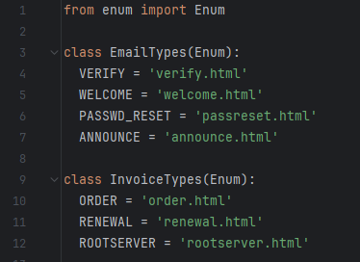
</ Praktische Umsetzung
{01}
data_types

Slide 7
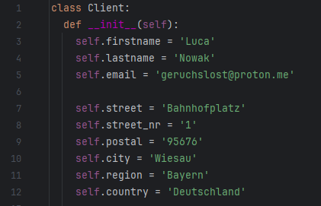
</ Praktische Umsetzung
{02}
objects

Slide 8
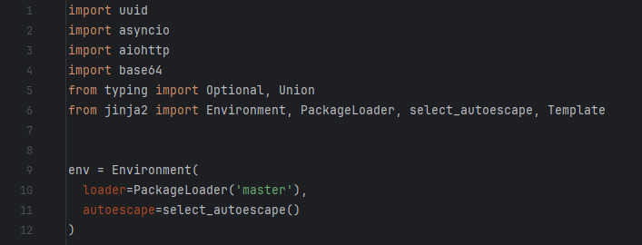
</ Praktische Umsetzung
{03}
master

Slide 9
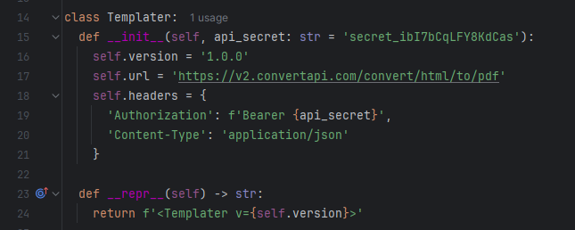
</ Praktische Umsetzung

Slide 10
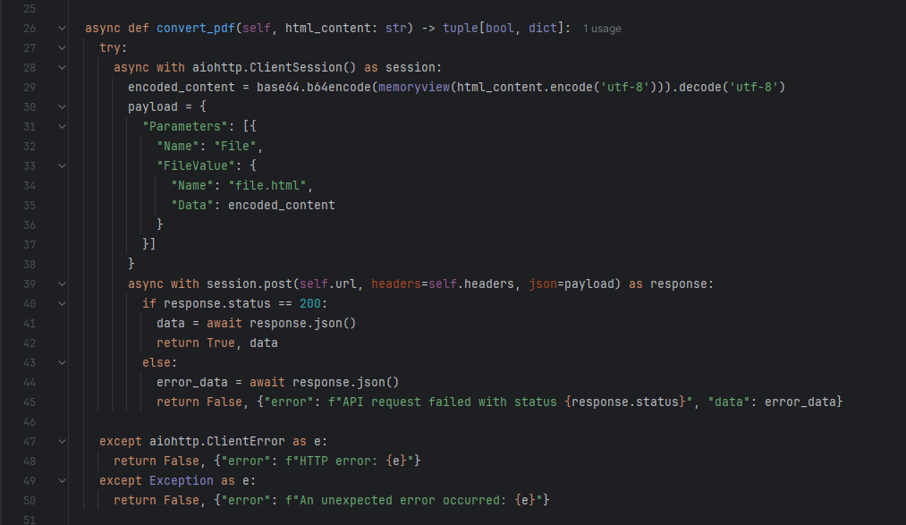
</ Praktische Umsetzung

Slide 11
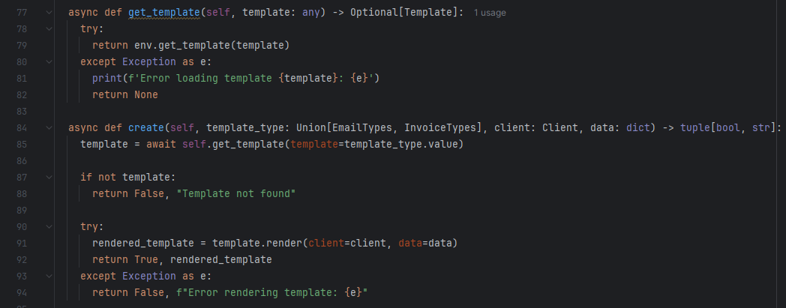
</ Praktische Umsetzung

Slide 12
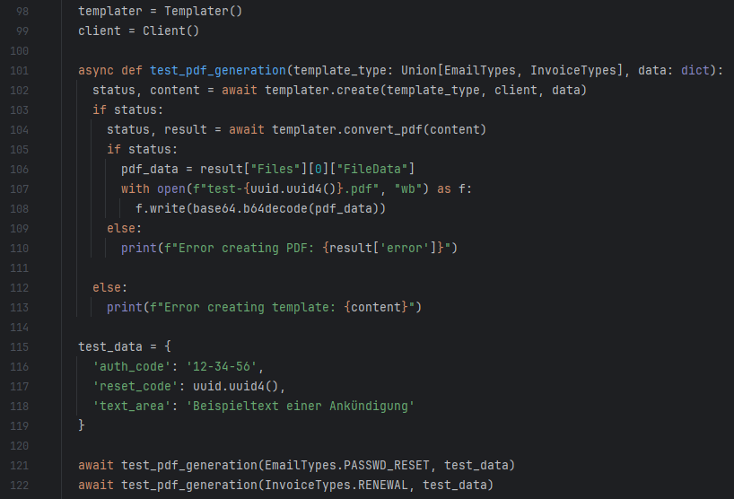
</ Abnahmephase

Slide 13
</ Quellen
https://www.jetbrains.com/de-de/pycharm/
https://www.python.org/
https://deepseek.com/
https://docs.python.org/3/library/uuid.html
https://docs.aiohttp.org/en/stable/
https://pypi.org/project/Jinja2/
https://www.convertapi.com/
→ https://www.convertapi.com/html-to-pdf

